Slide 1
网络安全技术
中国海洋大学 信息科学与工程学部
张晓帅 副教授

Slide 2
第八章
VPN技术及应用

Slide 3
学习目标
了解VPN的核心概念及其在远程访问中的安全作用。
熟悉不同的隧道协议（如PPTP、L2TP、IPSec）及其适用场景。
学习VPN如何利用加密、密钥管理和身份认证保障数据安全。
探索VPN技术的安全性优缺点及其在现代网络架构中的应用。
应用VPN技术，在实际业务环境中实施安全通信。

Slide 4






8.1 VPN 技术概述
8.2 VPN 的隧道技术
目 录
8.3 实现 VPN 的第二层隧道协议
8.4 实现 VPN 的第三层隧道协议
8.5 VPN 实现技术

Slide 5

据BleepingComputer报道，Check Point公司本周一发布公告称，黑客正在持续攻击Check Point远程访问VPN设备，试图入侵企业网络。
Check Point的远程访问功能集成在所有Check Point网络防火墙中，可以配置为客户端到站点的VPN，以便通过VPN客户端访问公司网络，或设置为基于网页访问的SSLVPN门户。
Check Point表示，攻击者正在利用旧的本地账户，使用不安全的仅密码认证方式攻击安全网关，这种方式应该与证书认证结合使用，以防止漏洞被利用。
Check Point在公告中指出：“我们最近目睹了多家网络安全供应商的VPN解决方案被入侵。因此，我们一直在密切监控试图获取Check Point客户VPN的未授权访问尝试。到2024年5月24日，我们已经识别出少量使用旧VPN本地账户的登录尝试，这些账户依赖于不推荐的密码认证方式。”

Slide 6
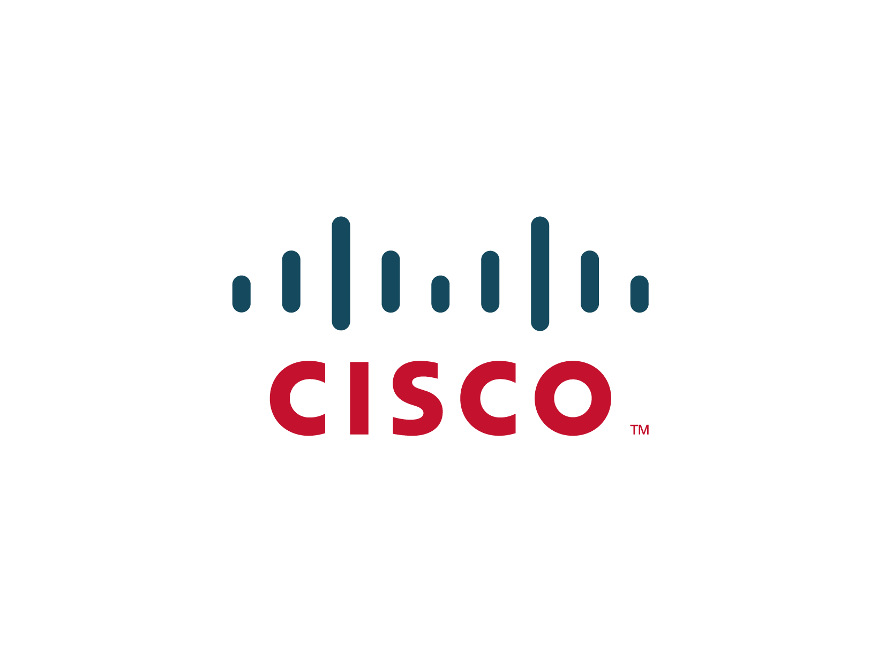
今年四月，思科也警告称，其VPN和SSH服务遭遇广泛的凭证暴力破解攻击，一同遭受黑客的攻击目标还包括Check Point、SonicWall、Fortinet和Ubiquiti等多个厂商的设备。
针对思科VPN的攻击始于2024年3月18日，攻击来自TOR出口节点，并使用各种其他匿名工具和代理以规避阻拦。一个月前，思科警告称，其运行远程访问VPN（RAVPN）服务的CiscoSecureFirewall设备遭遇了大规模的密码喷洒攻击，可能属于第一阶段侦察活动的一部分。
安全研究员Aaron Martin将该攻击归因于一个未记录的恶意软件僵尸网络“Brutus”，后者控制了至少2万个IP地址，分布在云服务和住宅网络中。
上个月，思科还披露称，国家支持的黑客组织UAT4356（又名STORM-1849）自2023年11月以来一直利用Cisco Adaptive Security Appliance（ASA）和Firepower Threat Defense（FTD）防火墙中的零日漏洞，入侵全球政府网络，该网络间谍活动被追踪为ArcaneDoor。

Slide 7

VPN（Virtual Private Network，虚拟专用网）是指依靠 ISP（互联网服务提供商）和其他 NSP（网络服务提供商）在公用网络上建立的专用数据通信网络。

Slide 8
随着电子商务和电子政务应用的日益普及，越来越多的组织希望将处于世界各地的分支机构、供应商和合作伙伴通过 Internet 连接在一起，以加强彼此间的联系，提高信息交换速度。但传统的企业专用网络组建方案成本太高，人们便想到是否可以使用无处不在的 Internet 来构建企业自己的专用网络，于是 VPN（虚拟专用网）技术应运而生。
VPN（虚拟专用网）是指将物理上分布在不同地点的网络通过公用网络连接而构成的逻辑上的虚拟子网。
VPN采用认证、访问控制、数据的保密性和完整性等安全措施在公用网络上构建专用网络，使得数据能通过安全的“加密管道”在公用网络中传输。
VPN
虚拟专用网

Slide 9
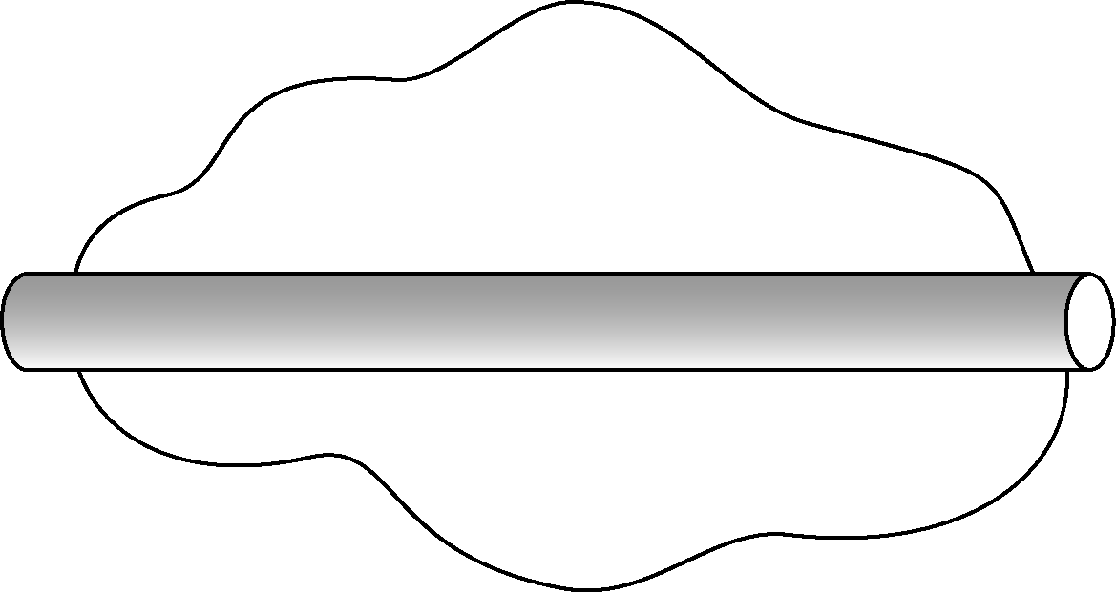
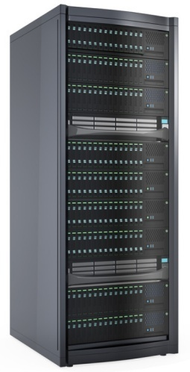


VPN对用户端是透明的，用户好像使用一条专用线路在客户计算机和企业服务器之间建立点对点的连接，进行数据的传输，如图所示。
VPN 隧道
路由器
（客户端）
路由器
（服务器端）
远端用户
公用网络
企业服务器
VPN 允许远程通信方、销售人员或企业分支机构使用 Internet 等公用网络的路由基础设施以安全的方式与位于企业局域网端的企业服务器建立连接。对用户来说，公用网络起到了“虚拟专用”的效果，通过 VPN，网络对每个使用者都是“专用”的。

Slide 10
VPN 技术实现了内部网信息在公用信息网中的传输，就如同在茫茫的广域网中为用户搭建了一条专线。它根据使用者的身份和权限，直接将其接入 VPN，非法的用户不能接入 VPN 并使用其服务。
在实际应用中，一个好的 VPN 通常具备费用低、专用性和安全性高、服务质量可靠、可扩充性和灵活性好、管理和维护方便等特点。
根据应用场合的不同，VPN分为两类
远程访问
VPN
网关-网关
VPN

Slide 11


1
远程访问VPN
它主要是为员工异地访问企业内网而提供的 VPN 解决方案。如图所示，当员工出差到外地后需要访问企业内网的机密信息时，为了避免信息在传输过程中发生泄密，员工主机首先以 VPN客户端的方式连接到企业的远程访问 VPN 服务器，此后远程主机到内网主机的通信将被加密，从而保证了通信的安全性。
内部网络
VPN
公用网络
VPN 服务器
VPN 客户端

Slide 12
2
网络-网络VPN
这种方案通过不安全的公用网络实现两个或多个局域网的安全互联，也称为“网络-网络VPN”。如图所示，它在每个局域网的出口处设置VPN服务器，当局域网之间需要交换信息时，两个VPN服务器之间建立一条安全的隧道，以保证其中的通信安全。这种方式适合企业各分支机构、商业合作伙伴之间的网络互联。
内部网络
内部网络
甲网络
VPN
乙网络
公用网络
VPN 服务器
VPN 服务器

Slide 13
根据连接方式
专线 VPN
拨号式 VPN
VPN
的分类
硬件 VPN
软件 VPN
辅助硬件平台的 VPN
根据实现方式
综上可知，VPN是一种具有点对点专用链路带宽和传输安全保证的技术。其虚拟性表现在任意一对VPN用户之间都没有专用物理连接，而是通过公用网络进行通信，它在公用网络中建立自己的专用隧道，通过这条隧道传输数据；其专用性表现在VPN之外的用户都无法访问VPN内部的网络资源，VPN内部用户之间可以实现安全通信。

Slide 14

VPN 综合利用了隧道技术、加密/解密技术、密钥管理技术、身份认证技术和访问控制技术等，在公用网络之上建立了一个虚拟的安全通道，以实现两个网络（或两台主机）之间的安全连接。
1．隧道技术
隧道技术是VPN的基本技术，它能在公用网络上建立一条数据通道（隧道），让数据包通过这条通道进行传输。
使用隧道技术传递的数据（或负载）可以是不同协议的数据帧或包。隧道协议将这些不同协议的数据帧或包重新封装后在新的包头中发送。新的包头提供了路由信息，从而使封装的负载数据能够通过公用网络传递。

Slide 15
被封装的数据包在公用网络上传递时所经过的逻辑路径称为隧道。使用隧道是为了在不兼容的网络上传输数据，或在不安全网络上提供一个安全路径。隧道是由隧道协议构建的，隧道协议可使用数据加密技术来保护所传输的数据，常用的有第2层隧道协议和第3层隧道协议。
第 2 层隧道协议
第 3 层隧道协议
它首先把各种网络协议封装到 PPP（点对点协议）中，再把整个数据包装入隧道协议中。这种双层封装方法形成的数据包依靠第2层协议进行传输。第2层隧道协议包括 L2F（第2层转发）协议、PPTP（点对点隧道协议）和 L2TP（第2层隧道协议）等，主要用于实现远程访问 VPN。其中，L2TP 是由 PPTP 与 L2F 融合而成，目前它已成为 IETF（互联网工程任务组）的标准。
它把各种网络协议直接装入隧道协议中，形成的数据包依靠第3层协议进行传输。第3层隧道协议包括 IPSec（互联网安全协议）、GRE（通用路由封装）和 MPLS（多协议标签交换）等。其中，IPSec 是由一组 RFC（请求评议）文档描述的安全协议，它定义了一个系统来选择 VPN所用的密码算法，确定服务所使用的密钥等，从而在IP层提供安全保障。

Slide 16

2．加密/解密技术
在VPN应用中，加密/解密技术是将认证信息、通信数据等由明文转换为密文，以及由密文还原为明文的相关技术，其可靠性主要取决于加密/解密的算法及强度。
3．密钥管理技术
密钥管理技术的主要任务是保证密钥在公用网络上安全地传递而不被窃取。VPN中密钥的分发和管理非常重要。密钥的分发主要采用密钥交换协议进行动态分发。密钥交换协议采用软件方式动态生成密钥，适用于复杂的网络且密钥可快速更新，可以显著提高VPN的安全性。

Slide 17

4．身份认证技术
在正式的隧道连接开始之前，VPN需要确认用户的身份，以便系统进一步实施资源访问控制或对用户授权。在安全机制的协商和密钥的交换等阶段均需要进行身份的认证，以避免恶意用户的攻击。
5．访问控制技术
访问控制技术决定了谁能够访问系统、能访问系统的哪些资源及如何使用这些资源等。采取适当的访问控制措施，能够阻止未授权用户有意或无意地获取数据，或者非法访问系统资源等。

Slide 18

1．隧道的组成
要形成隧道，需要有以下几项基本的要素：
隧道开通器（TI）。隧道开通器的功能是在公用网中创建一条隧道。
有路由能力的公用网络。由于隧道是建立在公共网络中，要实现VPN网关之间或VPN客户端与VPN网关之间的连接，这一公共网络必须具有路由功能。
隧道终止器（TT）。隧道终止器的功能是使隧道到此终止，不再继续向前延伸。

Slide 19
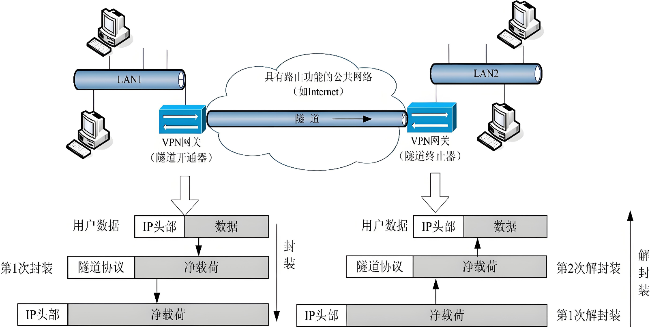
2．隧道的实现过程
1
隧道的建立
在VPN中，隧道用于连接 LAN1 和 LAN2，使其主机能像在同一网络中一样通信。VPN网关充当 隧道开通器（LAN1侧）和 隧道终止器（LAN2侧）。
隧道的工作原理示意图

Slide 20
2．隧道的实现过程
2
封装过程（隧道开通器）
用户数据（IP头部 + 数据）到达隧道开通器，VPN网关将其作为净载荷。
第1次封装：隧道协议对用户数据进行加密和认证。
第2次封装：为数据包添加 新的IP头部，使其能在公共网络（如Internet） 进行传输。
路由转发：封装后的数据通过公共网络发送至隧道终止器（LAN2侧）。
隧道的工作原理示意图

Slide 21
虽然数据包有两个 IP 头部，但隧道仅使用 外部IP头部 进行寻址，用户数据的IP头部在隧道内不可见。
2．隧道的实现过程
3
解封装过程（隧道终止器）
第1次解封装：去掉外层公共网络IP头部，识别隧道协议。
第2次解封装：去除隧道协议层，还原出 用户数据。
数据传输：解封装后的数据根据IP头部信息，送达LAN2 内部的目标主机。
隧道的工作原理示意图

Slide 22
3．隧道的功能
1. 强制数据流向指定目的地
隧道建立后，数据只能在两个端点（VPN网关）之间传输，确保通信的私密性和安全性。
2. 隐藏私有网络地址
LAN1 和 LAN2 内部使用 私有IP地址，VPN网关使用 公网IP 进行隧道通信。
经过封装后，隧道在公共网络中 隐藏私有IP，保障数据安全。
3.支持非IP协议的传输
隧道可以传输 IPX/SPX、NetBEUI、Appletalk 等非IP协议的数据，只需在隧道两端使用相同协议即可
4.提供数据安全
隧道采用 加密和认证 机制，确保数据在公共网络中的安全传输。

Slide 23
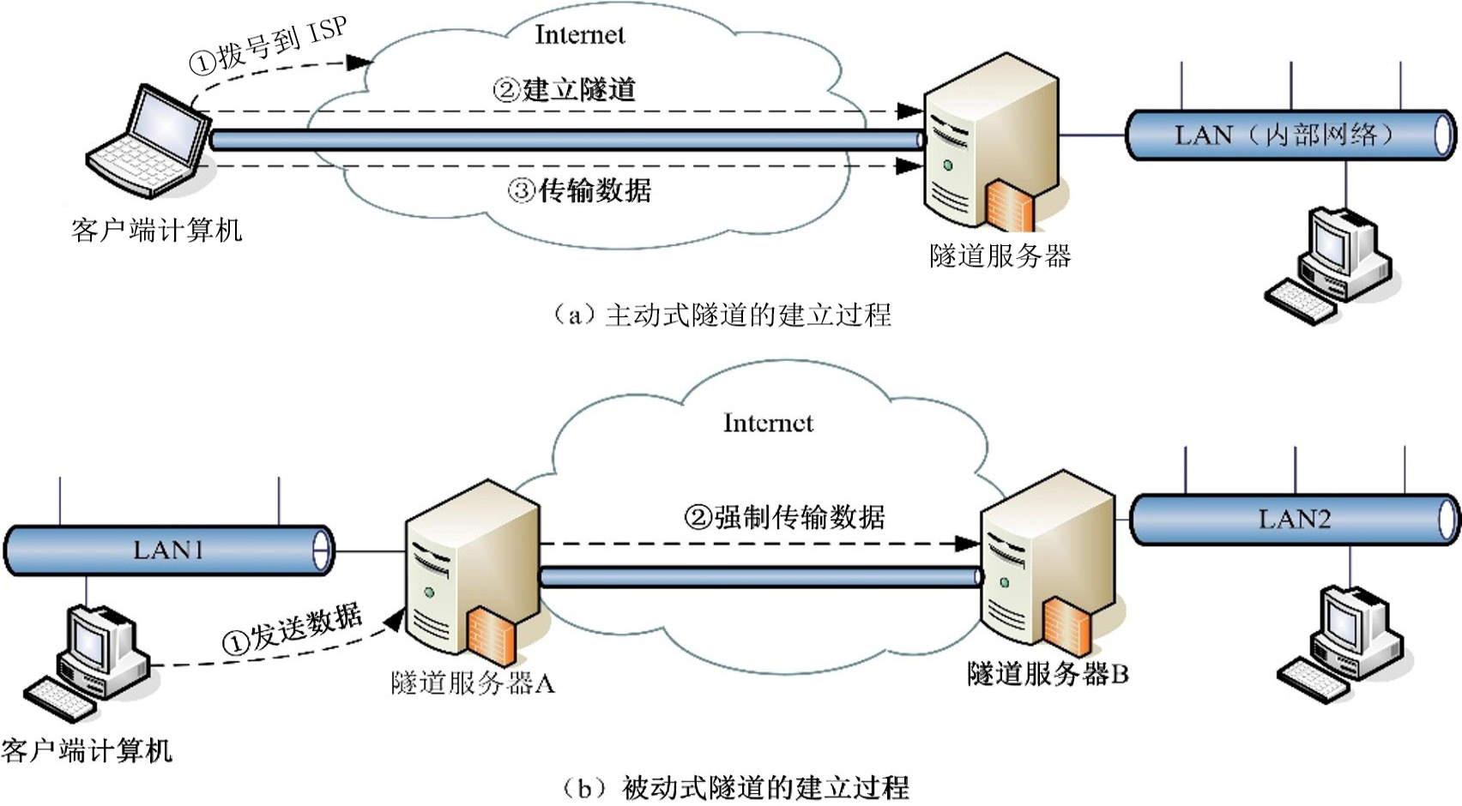
4．隧道的基本类型
1
隧道的建立
根据隧道建立方式的不同，可分为主动式隧道和被动式隧道两种基本类型：
1. 主动式隧道
由客户端计算机主动连接隧道服务器建立的临时连接。
需要在客户端安装隧道协议，并能通过 Internet 访问隧道服务器。
建立步骤：
客户端拨号连接 ISP，接入 Internet（若已联网可跳过）。
通过隧道客户端软件，连接隧道服务器（需知道服务器 IP，并有访问权限）。
发送 PPP 数据帧，封装后通过隧道传输。
应用场景：常用于 Access VPN，如远程用户连接公司内网。

Slide 24
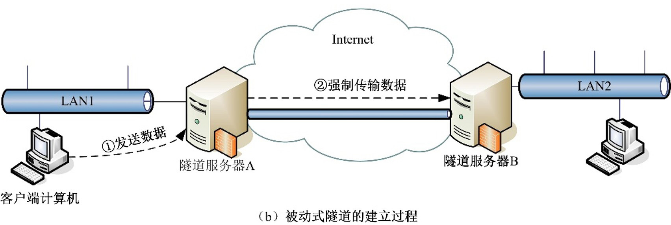
1. 被动式隧道（强制式隧道）
主要用于 两个内部网络（LAN1 与 LAN2）之间的固定连接，隧道在数据传输前已建立。
当 LAN1 设备发送数据时，数据先被转发至 隧道服务器 A，再通过已建立的隧道传输到 隧道服务器 B。
特点：
多个客户端可共享，不像主动式隧道那样仅供单个客户端使用。
所有发往目标网络的数据 自动通过隧道传输。
应用场景：常用于 Intranet VPN 和 Extranet VPN，即 VPN 网关之间的固定隧道连接。

Slide 25

1．PPTP（点对点隧道协议）
PPTP 是一种 第二层隧道协议，基于 PPP（点对点协议） 和 TCP/IP协议，提供加密和身份认证功能。它允许在 公共IP网络（如Internet） 上建立安全隧道，支持多种网络协议（TCP/IP、IPX/SPX、NetBEUI 等）。
1
PPTP的工作原理
1.PPP协议简介：
PPP（Point-to-Point Protocol） 是一种用于 点对点数据传输 的数据链路层协议，负责封装上层数据（如IP数据报），并在两个物理节点（如路由器、计算机）之间传输。PPTP 是 PPP 的扩展协议，增加了 加密、认证、压缩 功能，提高了数据安全性。

Slide 26
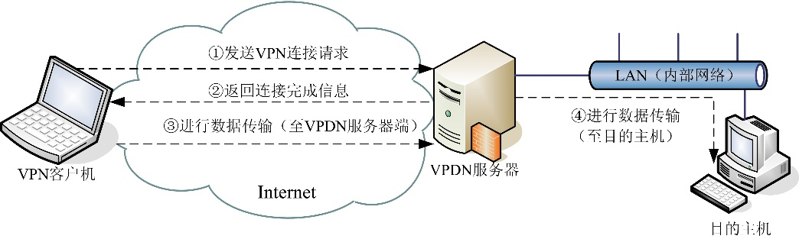
2. PPTP隧道建立过程
客户端拨号接入Internet（如果已联网，则跳过此步骤）。
客户端通过VPN软件向PPTP服务器发起连接请求，并进行 身份认证（PAP、CHAP等）。
VPN服务器验证用户身份后，返回连接成功消息。
建立PPTP隧道，开始安全数据传输。
VPN服务器接收用户数据，解封装后转发到内部网络。
PPTP VPN服务器也称为 VPDN（虚拟专用拨号网）服务器，因其支持远程用户通过拨号方式访问企业内网。
基于PPTP隧道的VPN的工作示意图

Slide 27
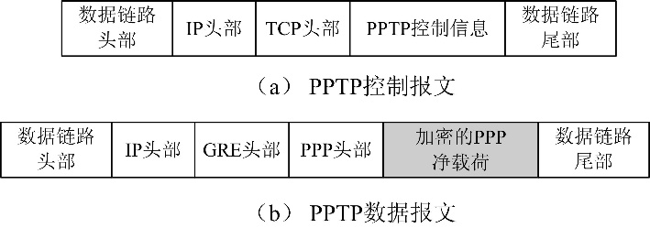
2
PPTP报文格式
PPTP 报文分为 控制报文 和 数据报文。
1. PPTP控制报文（用于隧道管理）
2. PPTP数据报文（用于用户数据传输）
三次封装：
负责 隧道建立、维护和断开。
通过 TCP 1723端口 进行通信。
主要字段：
PPP封装（添加PPP头部，形成PPP帧）。
GRE封装（使用GRE协议封装，加入GRE头部）。
IP封装（添加IP头部，包含源IP和目的IP）。
IP头部（标识PPTP客户机和服务器的IP地址）。
TCP头部（标识PPTP使用的端口）。
PPTP控制信息（管理隧道）。
数据传输过程：
PPTP 客户机发送 加密后的PPP数据包。
VPN服务器 解封装并解密 数据。
解析数据后 转发到目标主机。

Slide 28

3
PPTP的特点
✅ 支持多协议（TCP/IP、IPX/SPX、NetBEUI）。
✅ 易于部署（Windows自带支持）。
✅ 适合远程访问（常用于 VPDN 远程拨号 VPN）。
⚠ 安全性较低（加密较弱，容易被攻击）。
PPTP 适用于中小型企业的远程访问VPN，但由于安全性问题，现代VPN更常使用 L2TP/IPSec 或 OpenVPN。

Slide 29
2．L2TP（第二层隧道协议）
L2TP（Layer 2 Tunneling Protocol）是 Cisco、Microsoft、3Com 等厂商联合制定 的第二层隧道协议，结合了 L2F 和 PPTP 的优点。它主要用于 VPN 连接，允许 用户从客户端或接入服务器端发起VPN连接，并可通过 IP、ATM、帧中继、X.25 等网络 进行隧道传输。
1
L2TP 组成
L2TP 主要由 LAC（L2TP 接入集中器） 和 LNS（L2TP 网络服务器） 组成：
LAC（L2TP Access Concentrator）：发起 L2TP 连接，接收用户呼叫，一般是 NAS（网络接入服务器），支持 PSTN、ISDN、xDSL 等接入方式。
LNS（L2TP Network Server）：隧道终点，负责处理 L2TP 数据，一般是运行 L2TP 服务器端协议的设备。

Slide 30
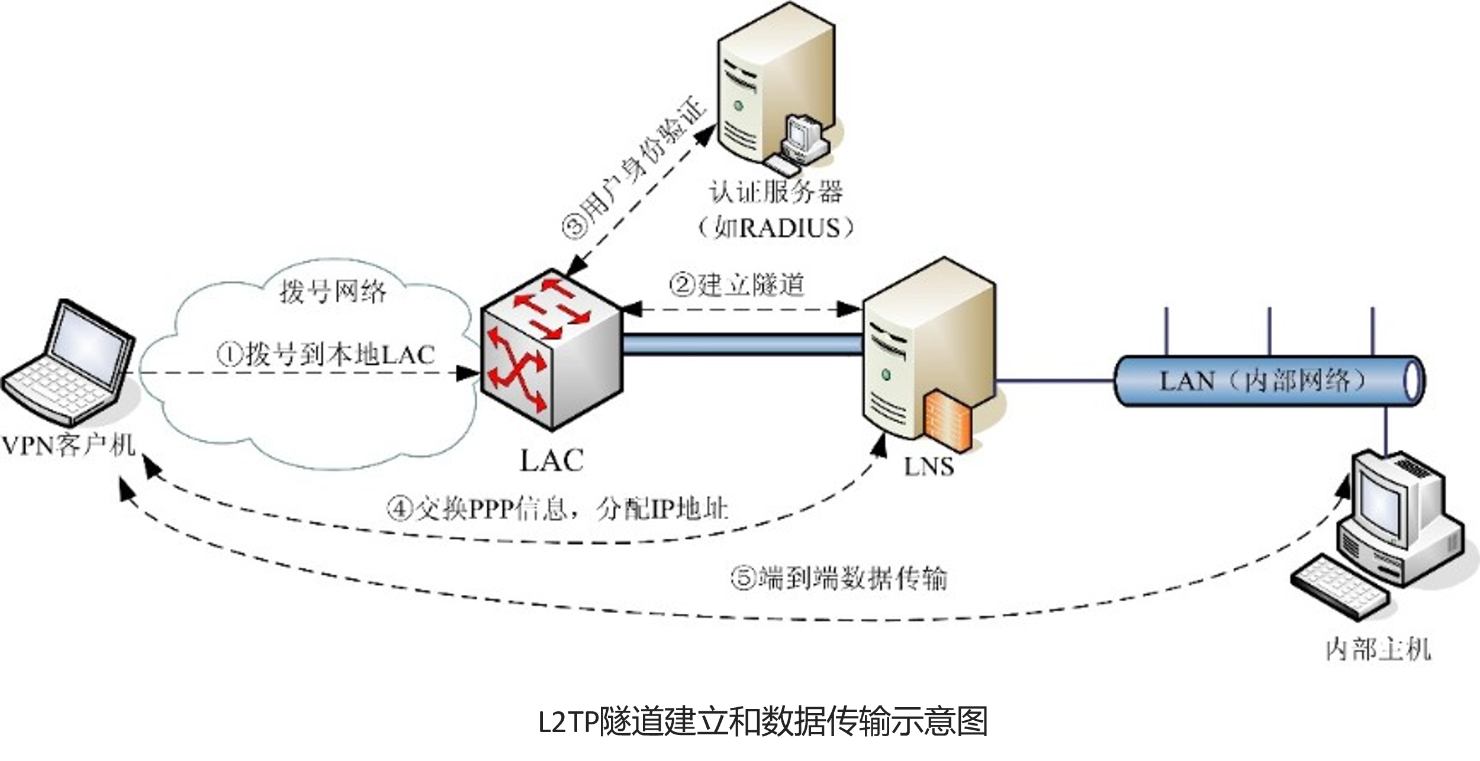
2
L2TP 工作过程
用户拨号接入 LAC，LAC 进行身份验证（如域名、呼叫线路识别等）。
LAC 建立通向 LNS 的 VPN 隧道。
安全认证服务器（如 RADIUS）对用户身份进行认证。
LNS 分配 IP 地址（可为私有或公共 IP）。
用户数据通过隧道传输到 LNS，解封装后转发到内部网络。

Slide 31
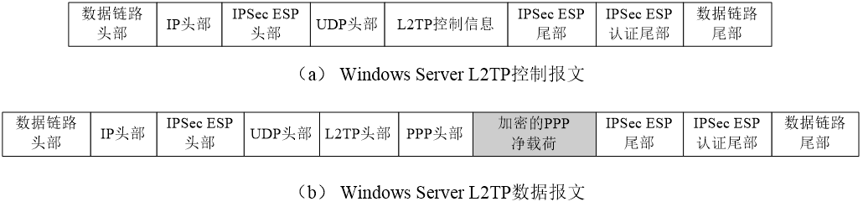
3
L2TP报文格式
L2TP 采用 UDP 封装（默认端口 1701），报文分为 控制报文 和 数据报文。
1. L2TP 控制报文
2. L2TP 数据报文（封装过程）
PPP封装（添加PPP头部）。
L2TP封装（添加L2TP头部）。
UDP封装（添加UDP端口信息，形成UDP报文）。
IPSec封装（使用ESP协议进行加密和认证）。
IP封装（添加IP头部，包含L2TP客户端和服务器的IP地址）。
数据链路封装（根据物理网络类型，如以太网、PSTN，添加链路层头部）。
负责 隧道建立、维护和断开。
使用 UDP 1701端口 进行通信。
搭配 IPSec 加密（ESP 协议），提高安全性。
LNS 端解封装过程相反，最终获取原始用户数据并转发至目标主机。

Slide 32

4
L2TP的特点
✅ 支持多种接入方式（PSTN、ISDN、xDSL等）。
✅ 支持多个PPP链路绑定，提高数据传输效率。
⚠ 不提供加密，需搭配 IPSec 保障安全性（L2TP/IPSec）。
⚠ LAC 和 LNS 需要使用公共 IP 地址。
L2TP 适用于企业级 VPN，尤其适合 Intranet VPN 和 Extranet VPN，但 单独使用 L2TP 不安全，必须配合 IPSec 进行加密。

Slide 33
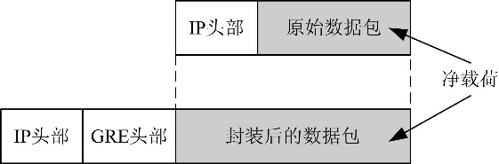
1．GRE（通用路由封装）
1
GRE的工作原理
GRE（Generic Routing Encapsulation）是一种封装协议，它允许将不同网络协议（如IP、IPX/SPX、Appletalk等）封装在IP报文中进行传输。GRE的过程如下：
封装过程：
路由器接收到原始数据后，将其封装为GRE报文，并在其上添加IP头部，通过IP层进行路由转发。
GRE支持多种协议封装，包括路由协议（如RIP、OSPF、BGP等）。
GRE的报文格式

Slide 34
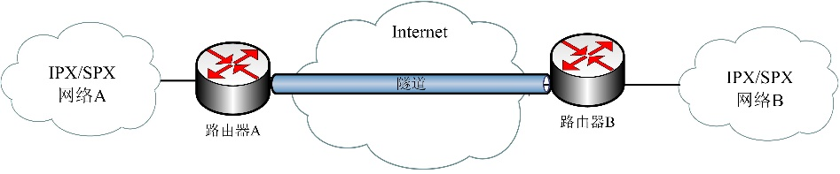
隧道原理：
隧道是一个虚拟连接，通过两端的封装与解封装，传输封装后的数据报文。
示例：从网络A（IPX/SPX）到网络B的传输过程：
路由器A接收并封装IPX报文，添加GRE和IP头部后转发；
路由器B接收IP报文，解封装后转发到IPX网络B。
IPX/SPX网络之间通过基于Internet的GRE隧道互联

Slide 35

2
GRE的安全性
为提高GRE隧道的安全性，GRE支持：
隧道端口认证：
使用“Key”标识符设置通道识别密码，确保收发双方认证一致。
报文校验：
设置“Checksum”标识启用校验功能，确保报文在传输过程中未被篡改。
接收方计算校验和，并与发送方校验和比较，若一致则处理，不一致则丢弃。
虽然GRE提供的安全性较弱，因此通常通过IPSec进一步加密和认证，确保数据传输的安全性。

Slide 36
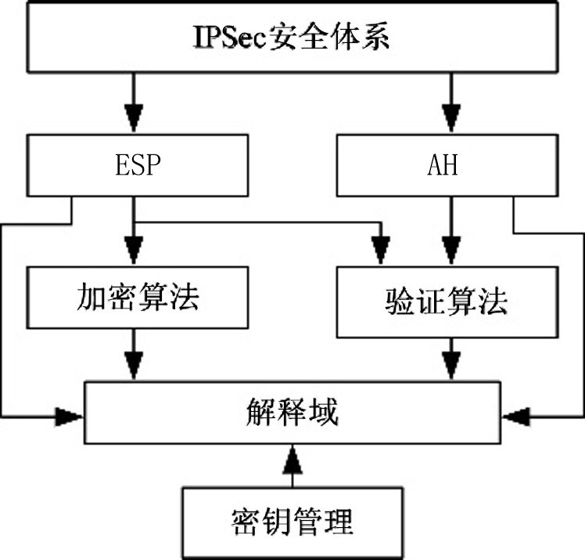
2．IPSec
1
IPSec体系结构
IPSec由多个协议组成，主要包括：
AH（认证头部）：提供数据完整性、数据源身份认证和防重放功能。
ESP（封装安全载荷）：提供数据加密、完整性认证和防重放功能。与AH相比，ESP提供加密功能。
IKE（Internet密钥交换）：负责密钥管理和安全关联的协商。
解释域（DOI）：将多个IPSec协议结合在一起，提供综合服务。
IPSec安全体系结构示意图

Slide 37
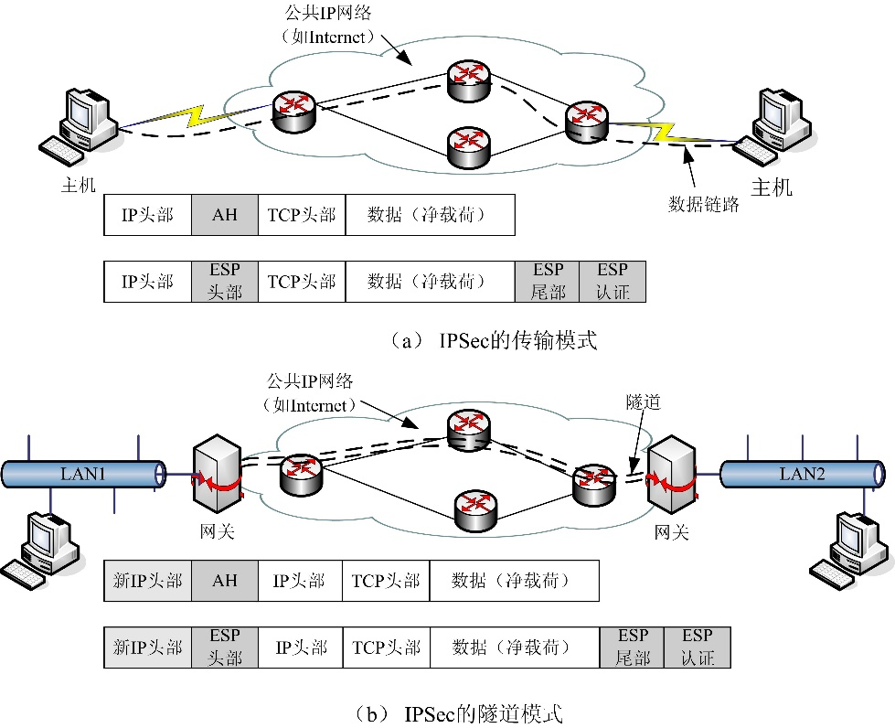
2
IPSec的工作模式
IPSec有两种工作模式：
传输模式：仅保护IP数据报的有效载荷（如TCP/UDP数据），头部未加密。
隧道模式：整个IP数据报被保护，新增一个IP头部。通常用于通过安全网关进行通信。
传输模式适用于端到端的通信，而隧道模式适用于安全网关之间或跨越多个网络的通信。隧道模式更安全，但开销较大。

Slide 38
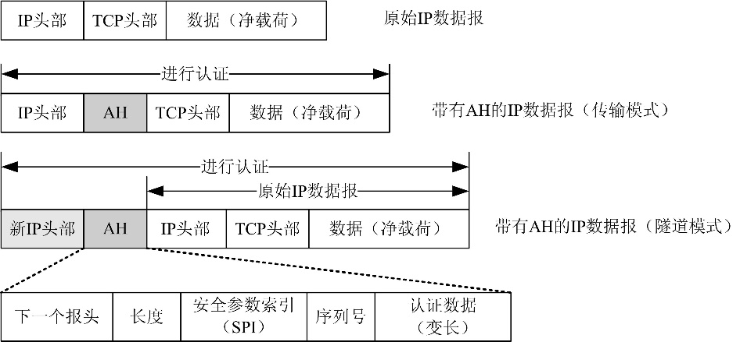
3
AH协议
AH协议提供数据完整性、身份认证和防重放功能。它不进行加密，适用于确保数据未被篡改，并确认数据来源。
数据完整性：确保数据未被修改。
数据源身份认证：确认数据的来源。
防重放攻击：防止攻击者重放数据包进行欺骗。AH可以与ESP一起使用或单独使用。
AH的认证方式及协议组成

Slide 39
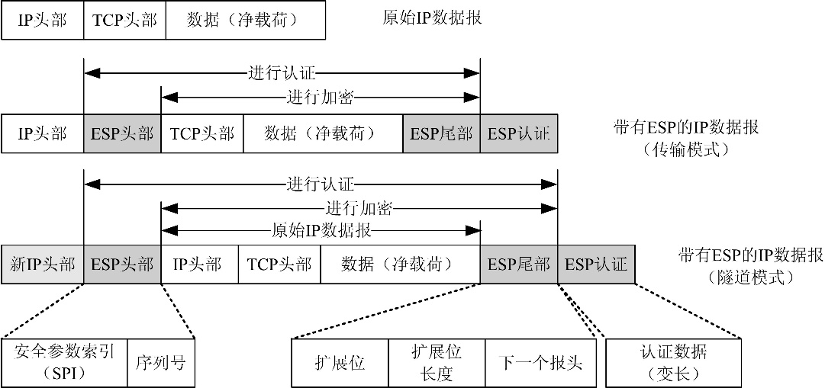
4
ESP协议
ESP提供数据加密、数据完整性验证和身份认证。
加密：保护数据的隐私性。
数据完整性和身份认证：确保数据未被篡改并认证来源。ESP可以单独使用，也可以与AH结合使用，但通常不会对IP头部加密。
ESP的安全体系和协议组成

Slide 40
4
IKE协议
IKE用于协商密钥并建立安全关联（SA）。IKE协议有两个阶段：
第一阶段：验证对方身份并创建安全通道。
第二阶段：根据安全策略协商实际的IPSec安全参数。IKE支持多种验证方法：预共享密钥、数字签名和公钥加密。

Slide 41
本章前面重点介绍了第二层和第三层隧道协议的实现原理及应用特点，隧道协议是VPN的基础。对于用户来说，可以利用公共网络基础设施，通过VPN实现多个内部网络之间的远程互联；对于电信运营商来说，VPN已成为目前最具潜力的业务之一。所以，不管是企业用户还是电信运营商，VPN都蕴含着极大的商机，已经成为提供新一代电信业务的基石。近年来，VPN在网络互联和用户远程接入中得到了广泛应用，本节介绍的MPLS VPN和SSL VPN则是目前应用领域的主流技术。

Slide 42
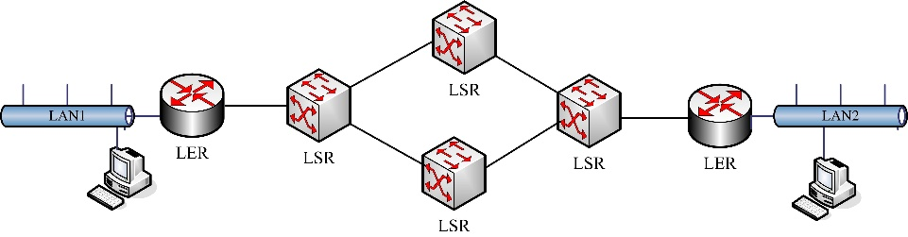
1．MPLS 的概念和组成
MPLS网络的组成
MPLS 是能在多种第二层网络上进行标签交换的网络技术，融合了第二层交换和第三层路由特点，通过标签交换转发 IP 数据包。MPLS 网络由标签交换路由器（LSR）、标签边缘路由器（LER）和标签交换路径（LSP）组成。
LSR：位于网络中心，兼具 ATM 交换机与传统路由器功能，运行 MPLS 控制协议和第三层路由协议，交换路由信息以建立路由表。
LER：负责 IP 数据包进出 MPLS 网络，可进行业务分类、标签分发与去除，还能实现策略管理和流量工程控制，后者可动态选择最佳传输路径。
LSP：是 MPLS 节点间的路径，可动态生成或人工设置，类似单向隧道，全双工通信需两条。此外，MPLS 通过标签分配协议（LDP）控制标签交换和绑定信息，协调 LSR 工作，建立完整 LSP。

Slide 43
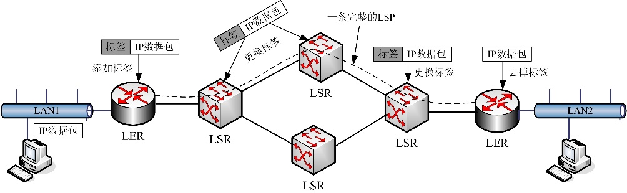
2．MPLS 的工作过程：
建立标签交换路径（LSP）：通过LDP协议分配标签，并建立标签转发表。
数据包入网：LER根据数据包的目的地址，分配合适的标签并转发。
标签交换：在MPLS网络内部，LSR根据标签转发数据包，而无需IP路由查询。
数据包出网：出口LER移除标签，并将数据包按照标准IP转发。
MPLS中IP数据包的转发过程

Slide 44
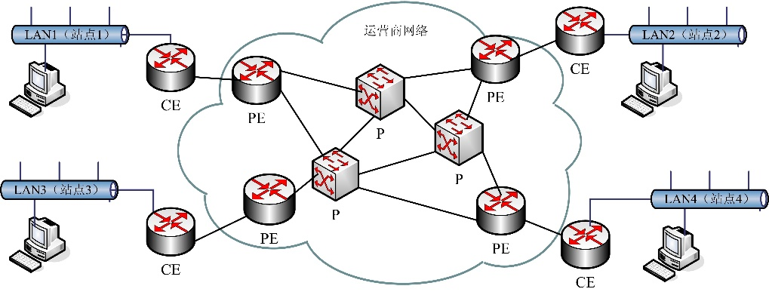
3．MPLS VPN 的概念和组成：
MPLS VPN 利用 MPLS 的 LSP 作为隧道，通过标签和 VPN ID 识别特定 VPN 数据包。相比其他 VPN，它能利用 MPLS 优势提供更优质服务，运营商启用 LER 的 MPLS 服务即可提供业务。实际多采用第三层 MPLS VPN，其系统由以下部分组成：
运营商网络
用户边缘（Custom Edge，CE）设备：用户端设备，多为 IP 路由器或三层交换机，与 PE 路由器建立路由联系，交换路由信息。
提供商边缘（Provider Edge，PE）设备：为直连站点维持虚拟路由转发表（VRF），隔离不同 VPN 路由信息，相当于 MPLS 中的 LER。
提供商（Provider，P）设备：运营商网络中不连接 CE 设备的路由器，类似 MPLS 中的 LSR，只维护到 PE 路由器的路由。
用户站点（site）：单位用户的内部局域网。
MPLS VPN的组成

Slide 45
3．MPLS VPN 的数据转发过程：
添加双层标签：CE 设备将 VPN 数据包转给 PE 路由器，PE 从 VRF 获取 VPN 标签和出口 PE 地址，分别作为内层和外层标签添加到数据包上。
外层标签转发：P 路由器依据外层标签转发数据包，将其当作普通 IP 分组，到达最后一个 P 路由器时去掉外层标签，将数据包发往出口 PE 路由器。
去掉内层标签：出口 PE 路由器根据内层标签找到出口，去掉内层标签，把数据包转发给指定 CE 设备。
最终转发：CE 设备根据自身路由表将数据包转发到目的地。MPLS VPN 优势在于可通过相同网络结构支持多种 VPN，且配置管理简单 。

Slide 46
1．SSL VPN
1
SSL VPN的功能
SSL VPN利用SSL协议实现远程安全访问，允许用户通过HTTPS访问企业内部资源，如Web服务、FTP、邮件等。作为应用层VPN，SSL VPN主要通过Web浏览器或客户端软件建立连接。
SSL VPN主要有三种模式：
Web浏览器模式：无需安装客户端，用户可通过浏览器访问企业资源，适用于大多数场景。
SSL VPN客户端模式：需要安装客户端软件，可提供更全面的访问权限。
LAN至LAN模式：用于站点间安全通信，适用于企业内部网络互联。
其中，Web浏览器模式应用最广泛，用户只需通过浏览器即可访问VPN，无需额外软件安装。

Slide 47
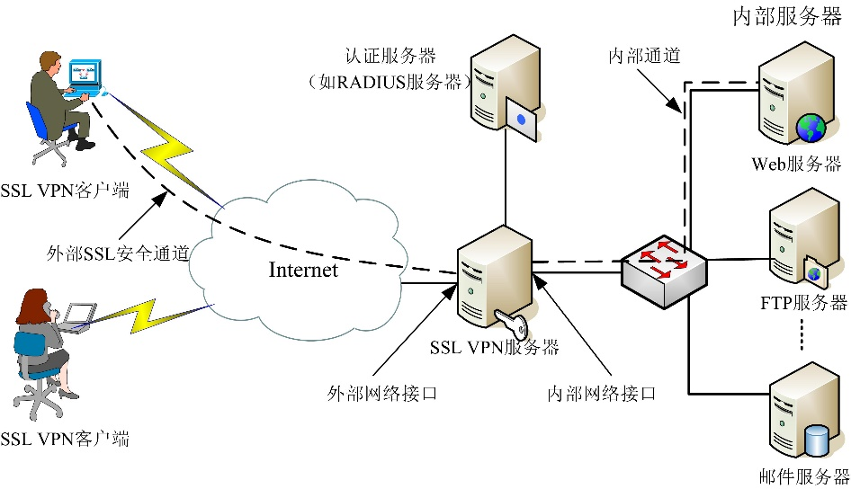
2
基于Web浏览器模式的SSL VPN
在Web浏览器模式下，SSL VPN客户端通过Web浏览器连接SSL VPN服务器（网关），建立安全通信通道，实现对内部资源的访问。
通信过程：
SSL VPN客户端与服务器间 使用HTTPS协议进行加密通信，确保数据安全。
SSL VPN服务器与内部资源间 使用HTTP协议，负责解密和转发客户端请求。
HTTP代理 负责转发请求并隔离内部网络，提供安全访问。
可Web化应用 允许将传统C/S应用转换为Web访问，如Webmail、在线办公等。
客户端控件 用于访问非Web应用，充当本地代理，将应用数据转换为SSL VPN可支持的格式。
基于Web浏览器模式的SSL VPN的工作过程

Slide 48
3
SSL VPN的特点
优势：
无需额外客户端，大多数情况下仅需浏览器即可使用。
支持多种设备，包括计算机、PDA等移动设备。
高安全性，采用SSL协议加密，并支持多种身份验证方式（用户名/密码、证书、RADIUS等）。
部署便捷，仅需在防火墙上开放TCP 443端口即可使用。
广泛的应用支持，可访问Web、FTP、邮件等多种企业资源。
不足：
占用系统资源较大，SSL VPN采用公钥加密算法，计算开销较高，并发用户多时性能下降。
应用支持有限，主要适用于Web访问，非Web应用需额外转换，配置较复杂。
稳定性需提升，部分防火墙和杀毒软件可能影响SSL VPN的使用。

Slide 49
习题
9-1 什么是VPN技术？与传统的应用专线连接相比，VPN有何特点？
9-2 分别介绍内联网VPN、外联网VPN和远程接入VPN的组网特点。
9-3 结合如图9-5所示的隧道工作示意图，描述隧道的工作原理及应用特点。
9-4 在隧道建立过程中，主动式隧道与被动式隧道有何不同？
9-5 结合OSI参考模型各层的功能划分，试分析第二层隧道协议和第三层隧道协议的实现原理及应用特点。
9-6 对比分析第二层隧道协议LLTP、L2TP和L2F的实现原理及应用特点。
9-7 简述GRE隧道的形成过程及应用特点。
9-8 分析IPSec的安全体系，掌握IKE、AH、ESP的功能及实现方法。
9-9 结合IP技术和ATM技术，介绍MPLS的技术优势及实现原理。

Slide 50
习题
9-10 结合MPLS的实现原理，介绍MPLS VPN的数据转发过程。
9-11 与MPLS VPN相比，SSL VPN有何应用特点？
9-12 简述基于标准Web浏览器方式的SSL VPN的工作过程。
9-13 利用单位网络（如校园网）已有的条件，组建一台VPN服务器，供用户在外部（如家中）拨号来访问内部的网络资源。

Slide 51
THANKS
谢谢观赏
Notes:
模板来自于 http://docer.wps.cn

